Slide 1


Slide 2
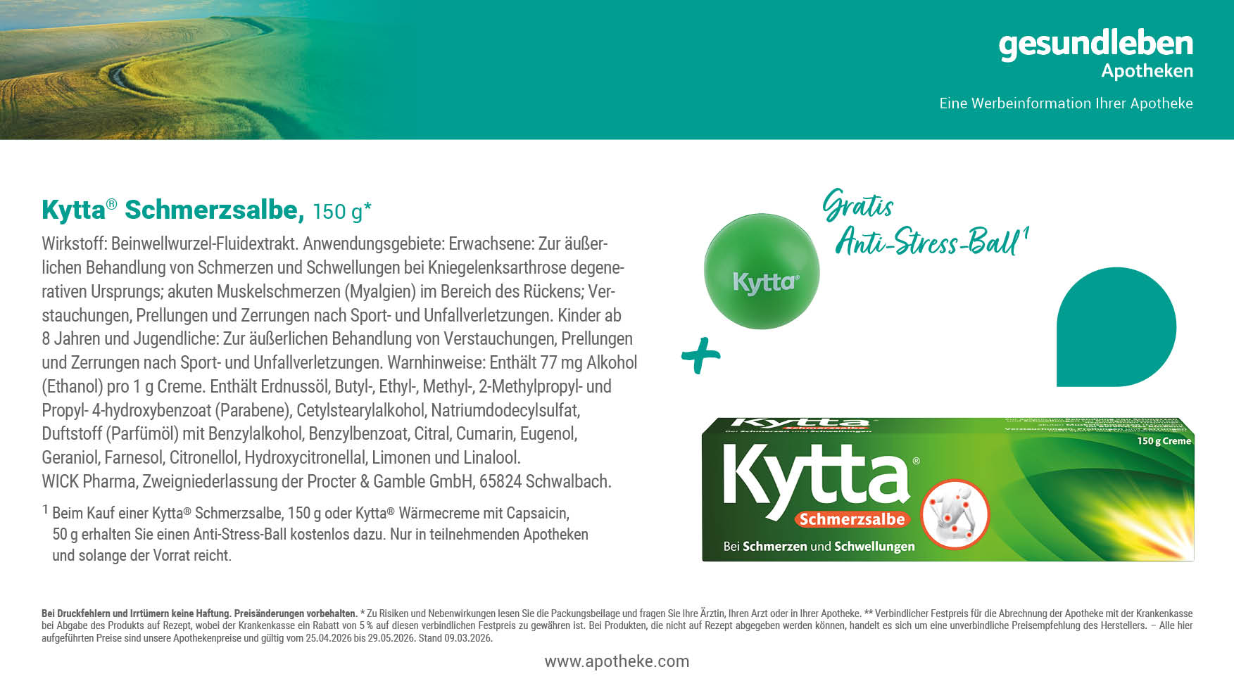
19%
24,^{59 €}
sparen!
30,48 €**
163,93 € pro 1.000 g

Slide 3
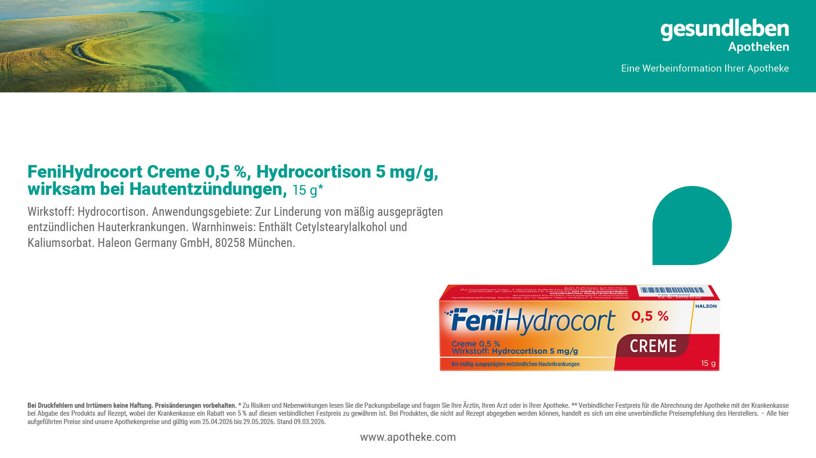
19%
8,^{89 €}
sparen!
11,02 €**
592,67 € pro 1.000 g

Slide 4

12%
sparen!
22,^{19 €}
25,50 €**
443,80 € pro 1.000 ml

Slide 5
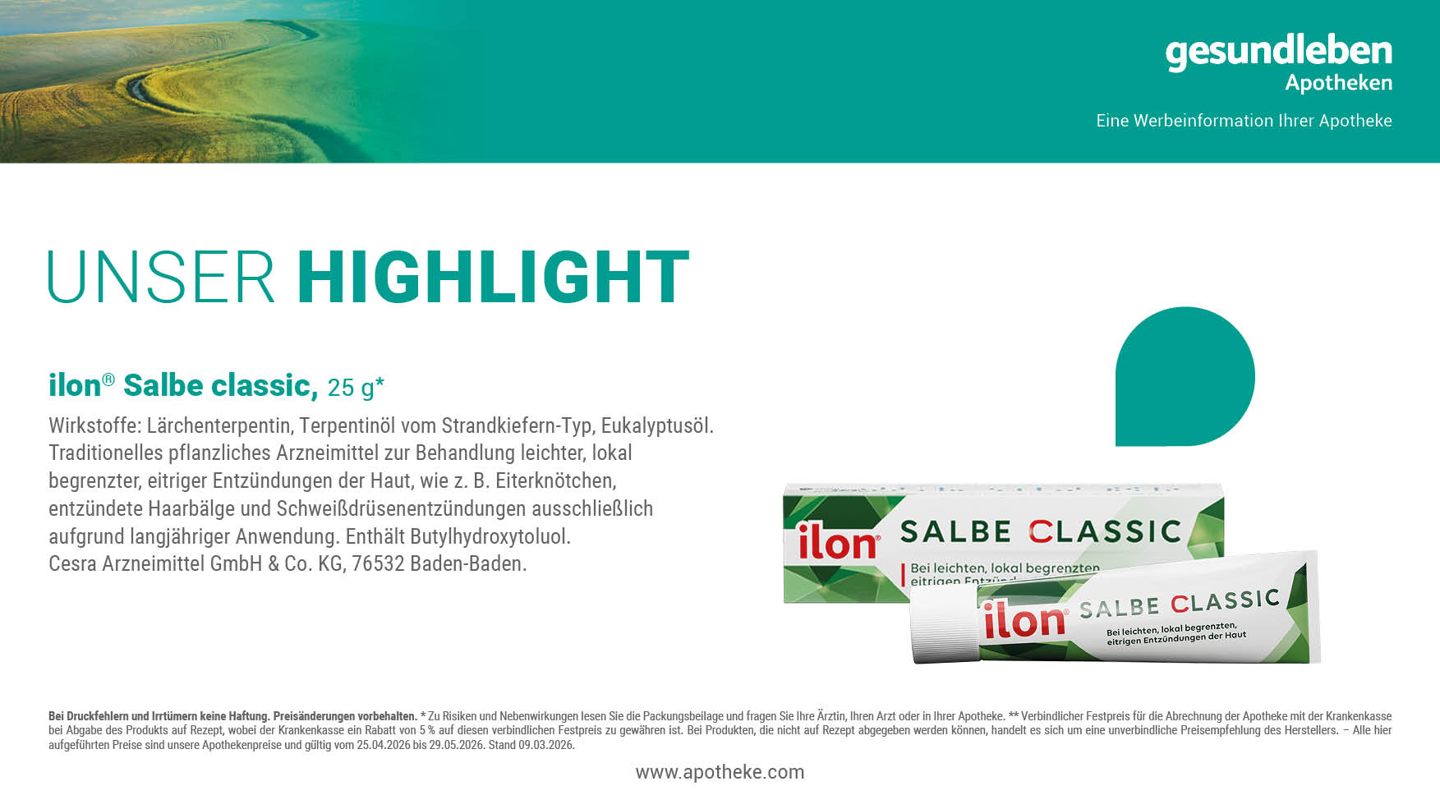
13%
12,^{99 €}
sparen!
14,99 €**
519,60 € pro 1.000 g

Slide 6

15%
sparen!
17,^{49 €}
20,65 €**

Slide 8
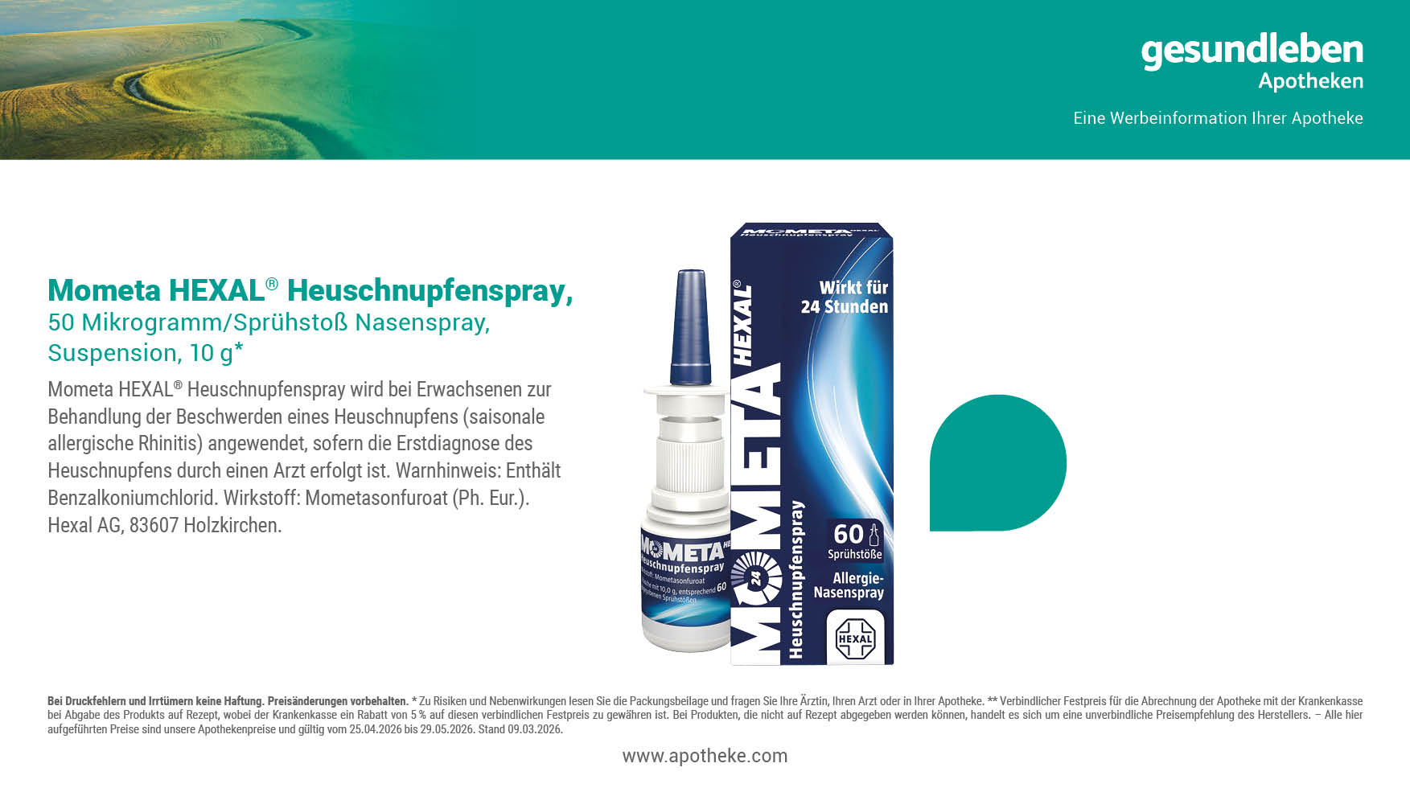
15%
sparen!
11,^{49 €}
13,60 €**
1.149,00 € pro 1.000 ml

Slide 9
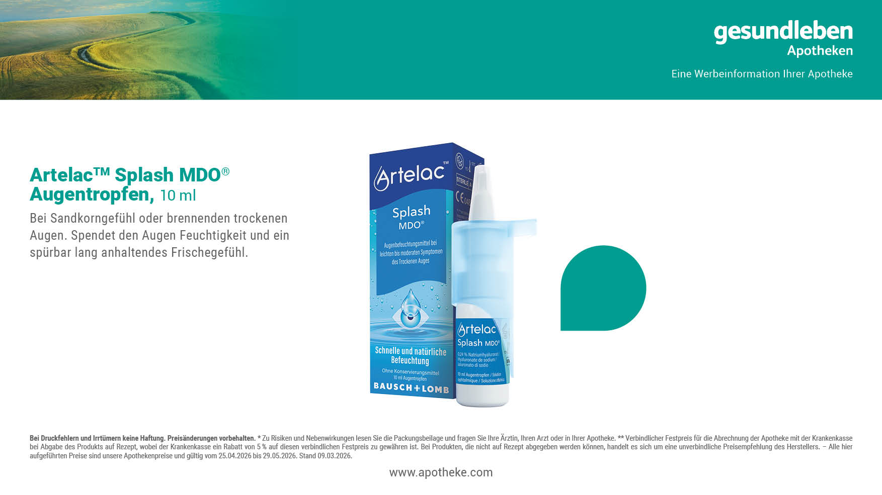
15%
sparen!
13,^{89 €}
16,45 €**
1.389,00 € pro 1.000 ml

Slide 10

15%
sparen!
28,^{89 €}
33,32 €**

Slide 11
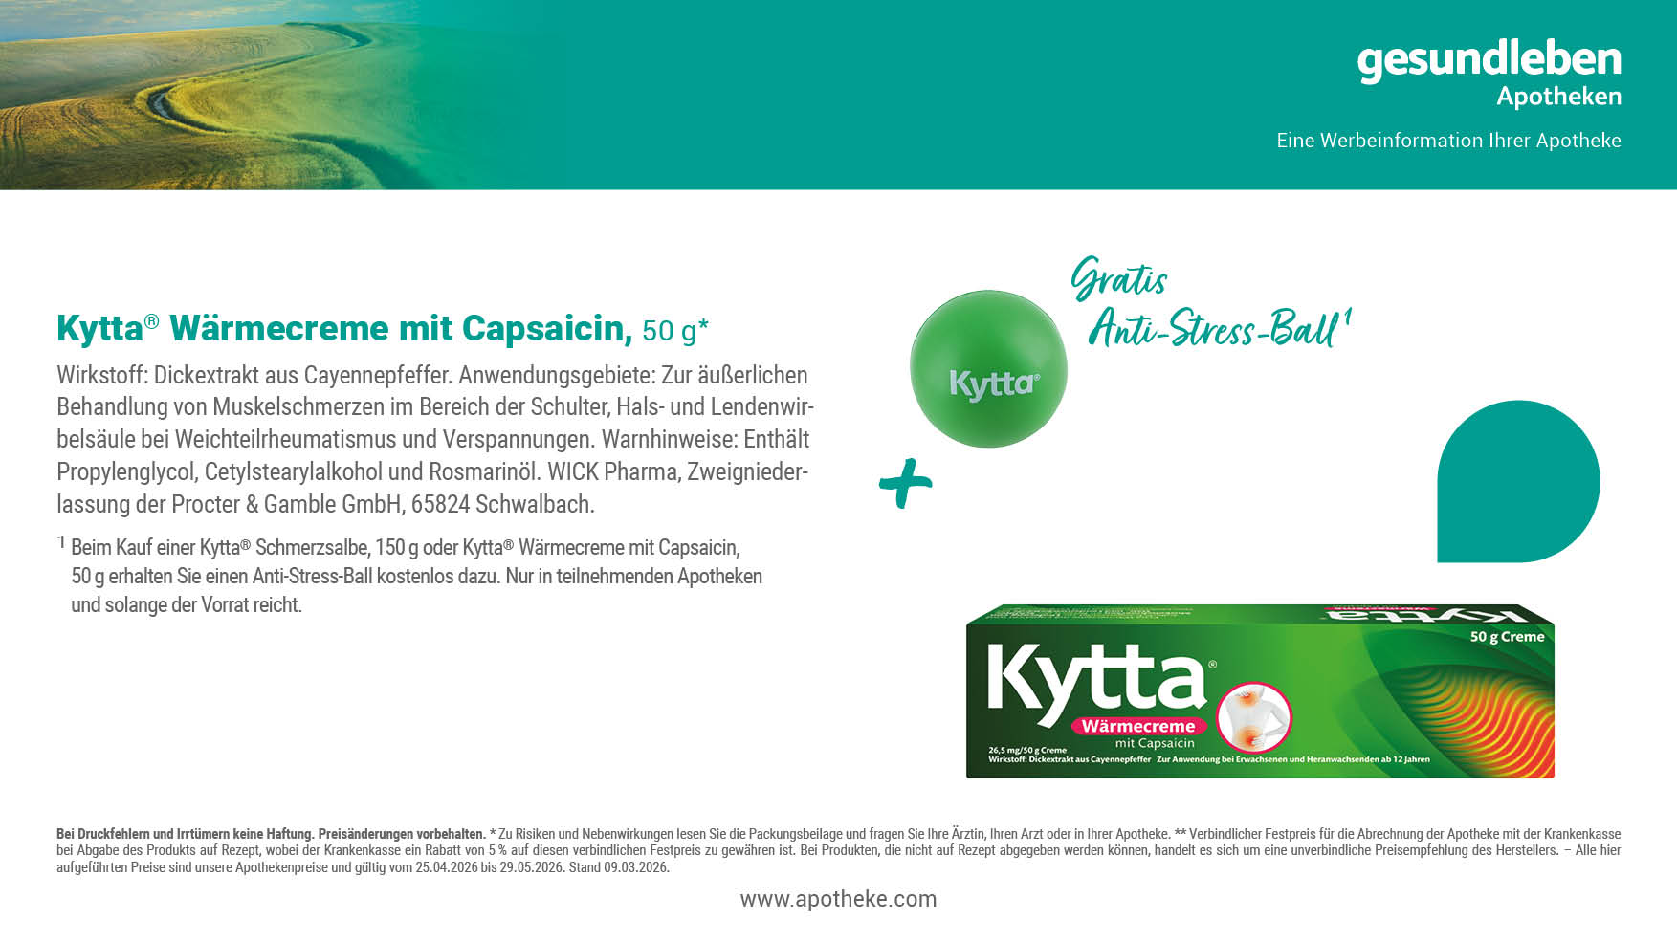
11,^{19 €}
13%
12,97 €**
sparen!
223,80 € pro 1.000 g

Slide 12

13%
sparen!
17,^{39 €}
20,00 €**
86,95 € pro 1.000 ml

Slide 13

13%
sparen!
43,^{49 €}
49,99 €**

Slide 15
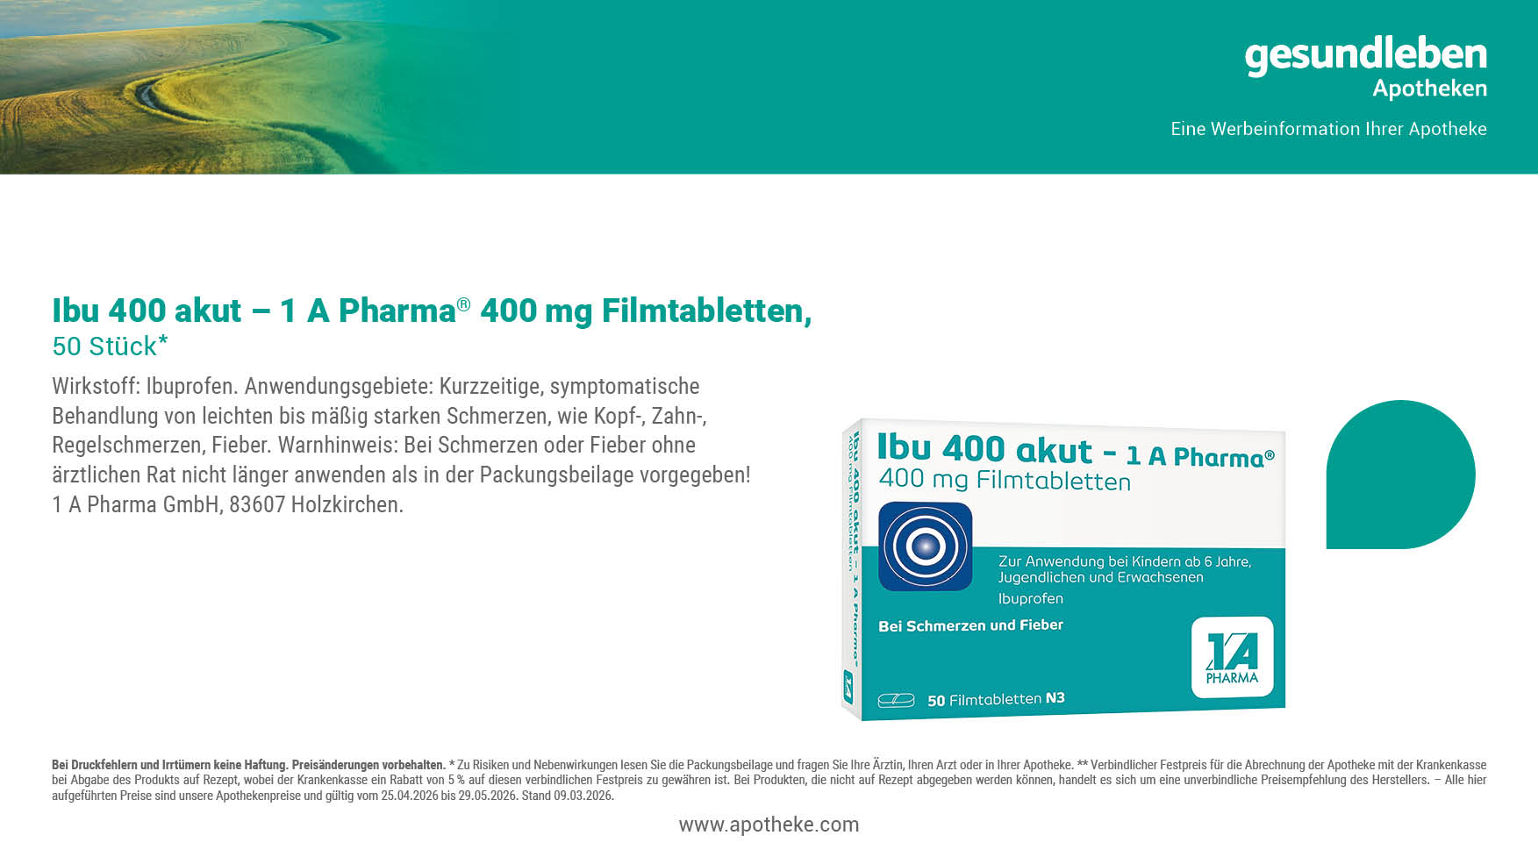
13%
sparen!
8,^{99 €}
10,42 €**

Slide 16

13%
17,^{89 €}
sparen!
20,59 €**
178,90 € pro 1.000 g

Slide 17

13%
sparen!
17,^{29 €}
19,95 €**

Slide 18

13%
18,^{99 €}
sparen!
21,99 €**
825,65 € pro 1.000 g

Slide 19

13%
sparen!
7,^{39 €}
8,58 €**

Slide 20

13%
sparen!
8,^{59 €}
9,95 €**
286,33 € pro 1.000 ml

Slide 22
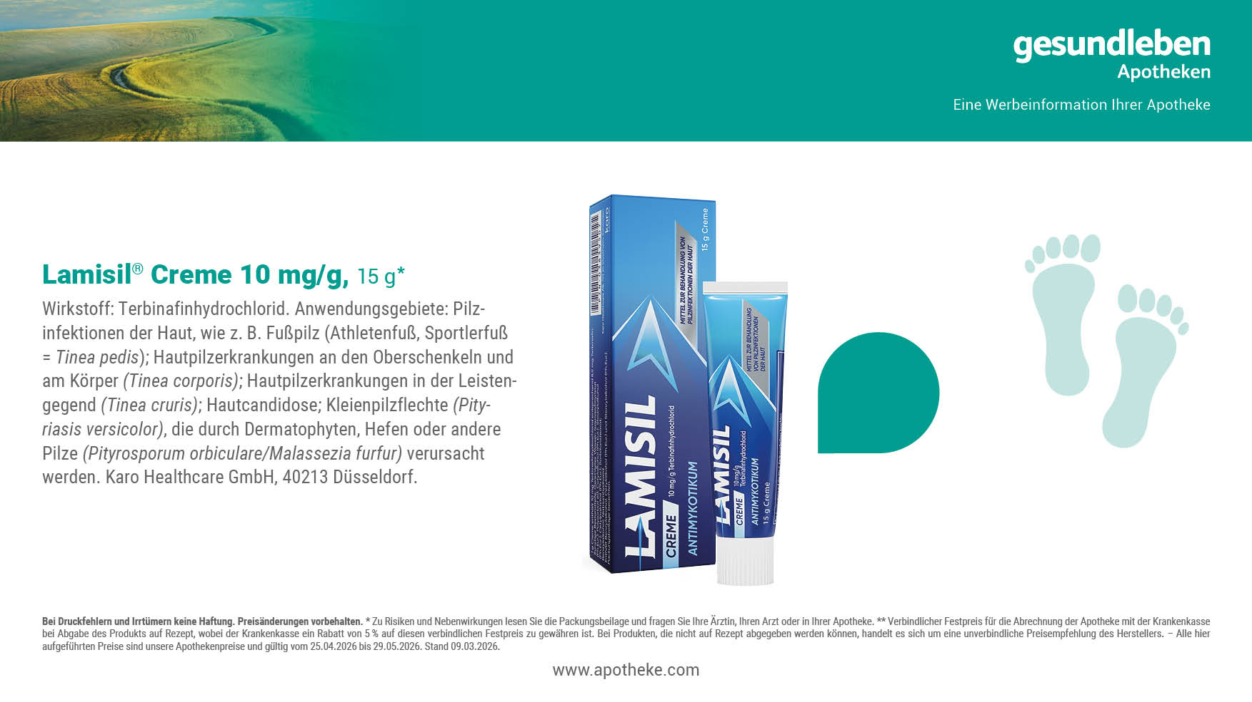
13%
sparen!
10,^{79 €}
12,42 €**
719,33 € pro 1.000 g

Slide 23
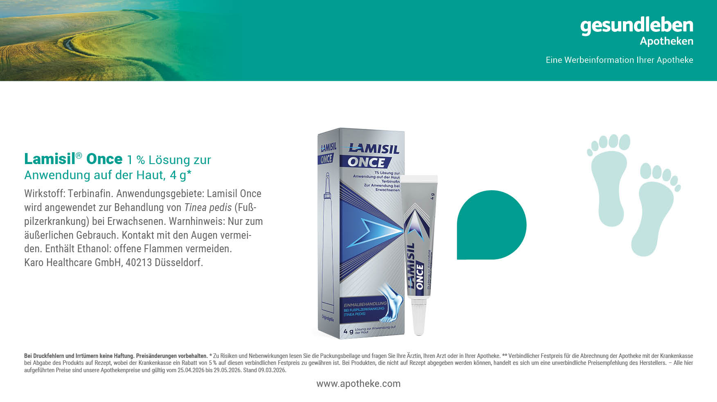
13%
sparen!
17,^{19 €}
19,78 €**

Slide 24

13%
sparen!
8,^{99 €}
10,37 €**
179,80 € pro 1.000 ml

Slide 25

13%
7,^{29 €}
sparen!
8,42 €**
364,50 € pro 1.000 ml

Slide 26
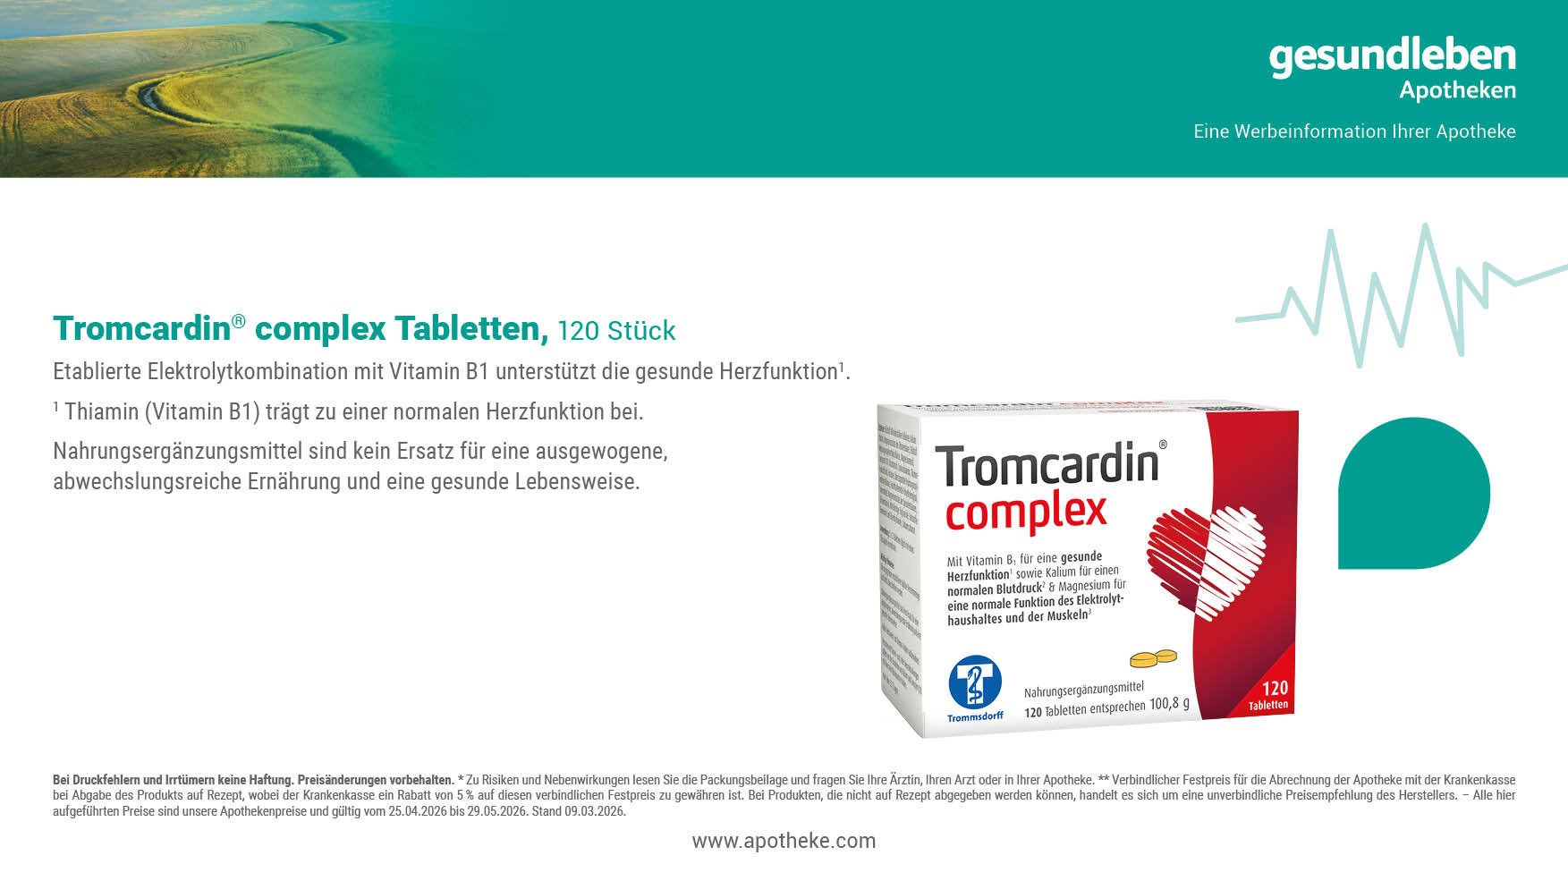
13%
sparen!
25,^{99 €}
29,95 €**

Slide 27
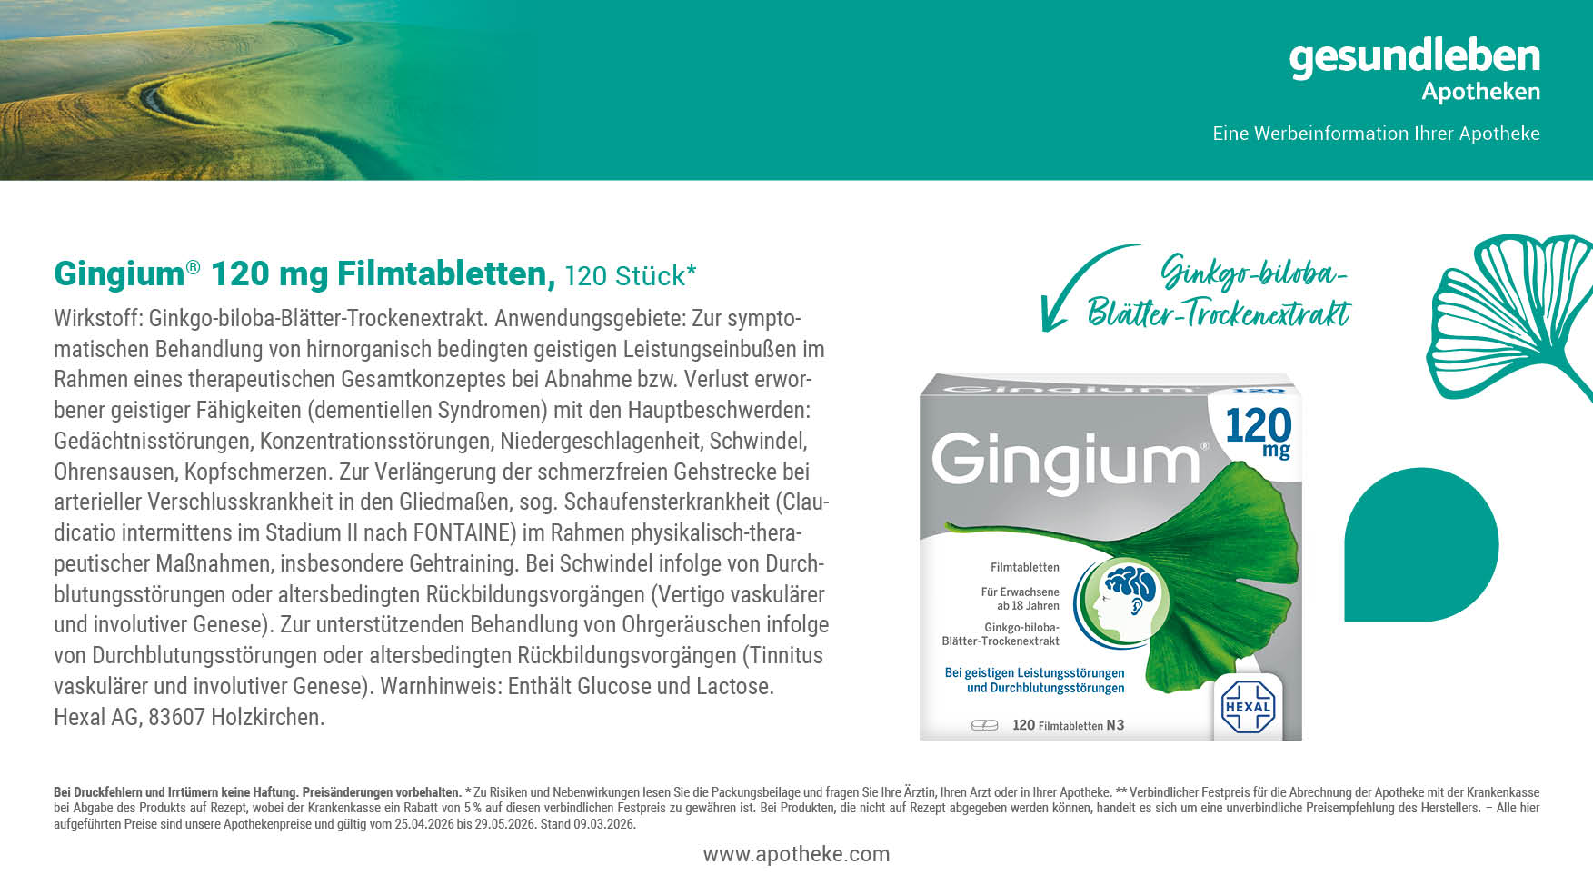
13%
sparen!
80,^{89 €}
92,99 €**

